Slide 1
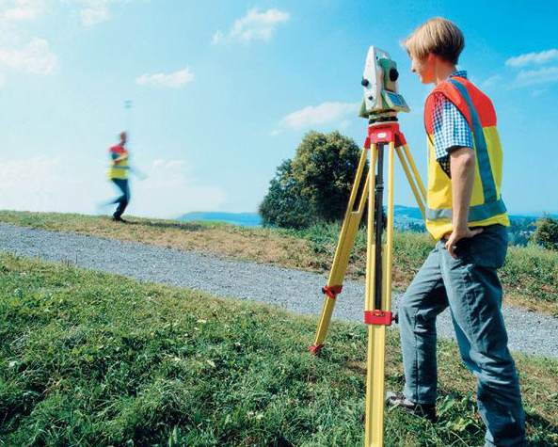
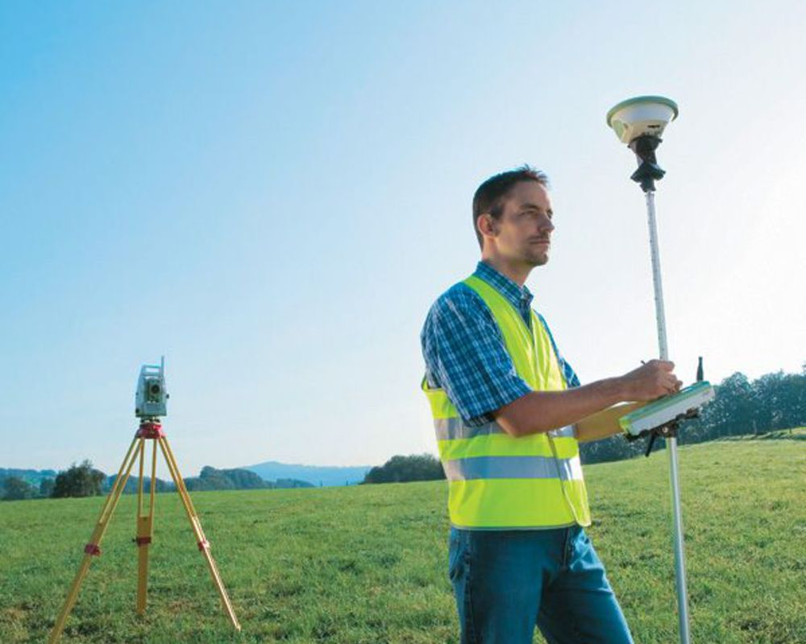
Применение роботизированных тахеометры при проведении топографической съёмки. Автоматизация и сокращение трудовых ресурсов. Примеры проектов в РФ.

Slide 2
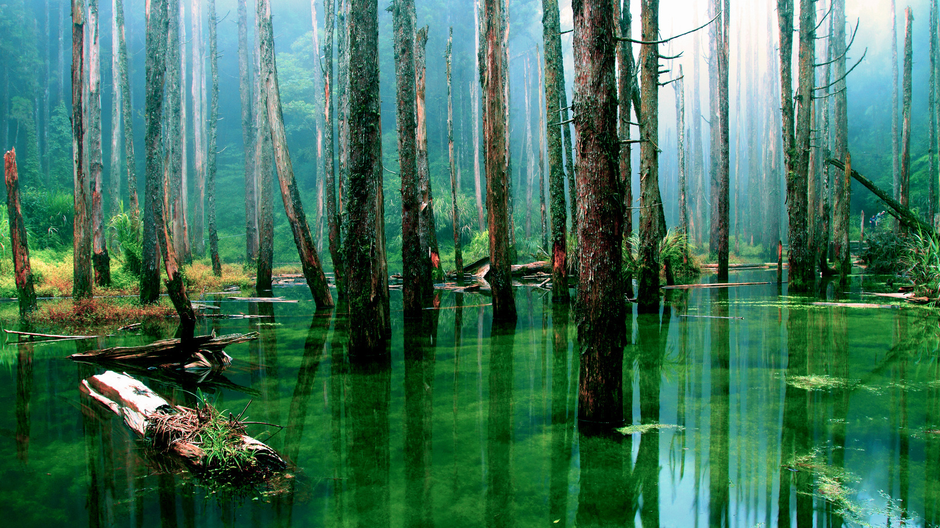
Проект «Изучение роста площади болот»

Slide 3
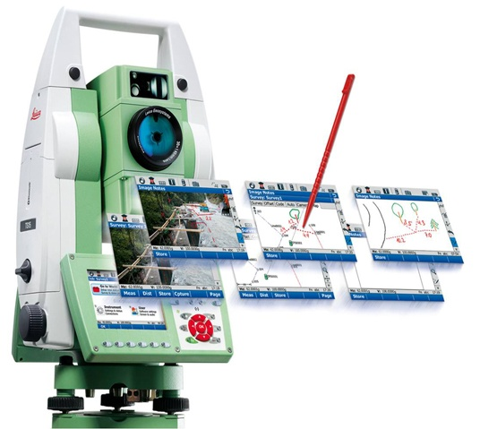
Проект «Изучение роста площади болот»
Эргономичность
Лазерный отвес
Безотражательный режим на 1 км
Подгрузка векторного изображения (*dxf)
Подгрузка растрового изображения (*jpeg)
Ведение фото-абриса
Частичная отрисовка в поле
Программа «тахеометрический ход»
Программа «рассчёт площади»
Полевое кодирование

Slide 4
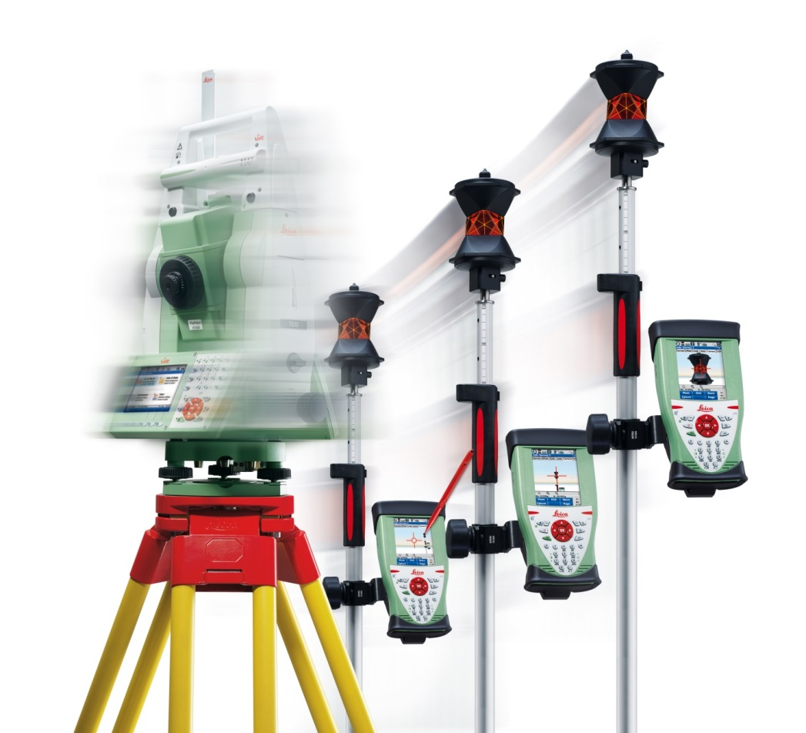
Проект «Изучение роста площади болот»
Сокращение трудовых ресурсов
Экономия времени исполнения объекта
Контроль сотрудников («поле-офис»)
Высокая информативность отчётов
Надёжность измерений
Вводное обучение
Техническая поддержка
Быстрый сервис
Наглядность результатов
Перспективы сложных объектов

Slide 5
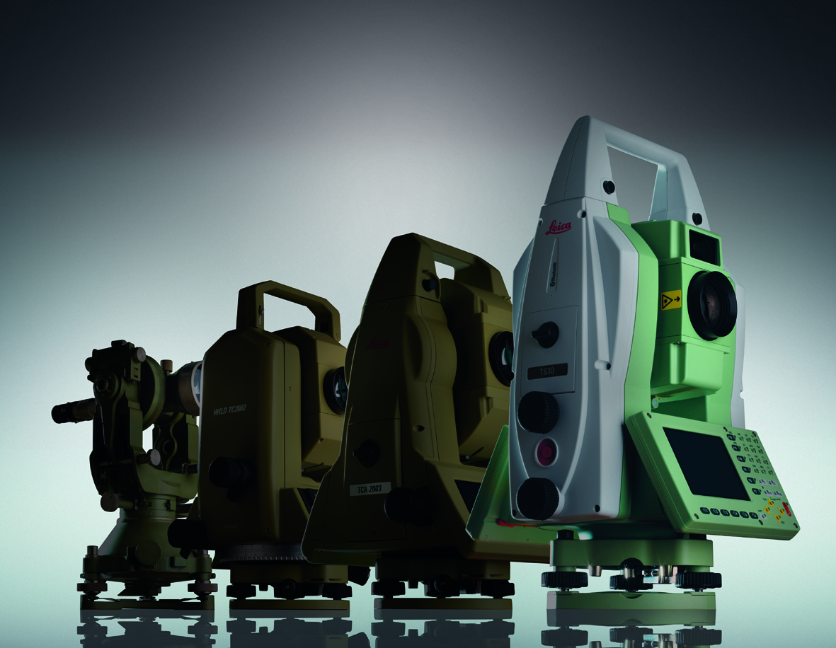

Благодарю за внимание!

